Slide 1
Реионизация Вселенной первичными черными дырами
14.04.02 – Ядерная физика и технологии
Студент:
Лагутин Дмитрий Владимирович
Научный руководитель:
к.ф-м.н., доцент НИЯУ МИФИ
Кириллов Александр Александрович

Slide 2
Актуальность
Современные наблюдения спектров квазаров, анизотропии реликтового излучения и изучение линии Лаймана показывают что реионизация происходила в промежутке красных смещений : $6≤z≤15$
На сегодняшний момент основными источниками реионизации считаются карликовые галактики, квазары и звезды популяции 3
Интересно рассмотрение дополнительных источников излучения, изучение их вклада в реионизацию и определение их характеристик по наблюдательным данным

Slide 3
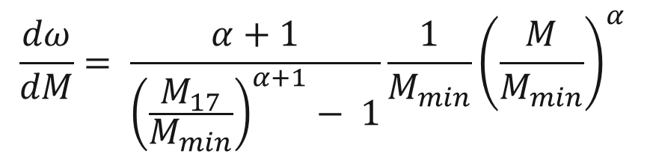
Цель работы
Целью данной научно-исследовательской работы является изучение вклада первичных чёрных дыр в процесс реионизации Вселенной.
Полученные результаты позволяют оценить, при каких параметрах спектра масс первичных чёрных дыр их влияние на реионизацию может быть существенным.
$$\frac{dω}{dM}= \frac{α+1}{{\left(\frac{M_{17}}{M_{min}}\right)}^{α+1}− 1}\frac{1}{M_{min}}{\left(\frac{M}{M_{min}}\right)}^{α}$$

Slide 4
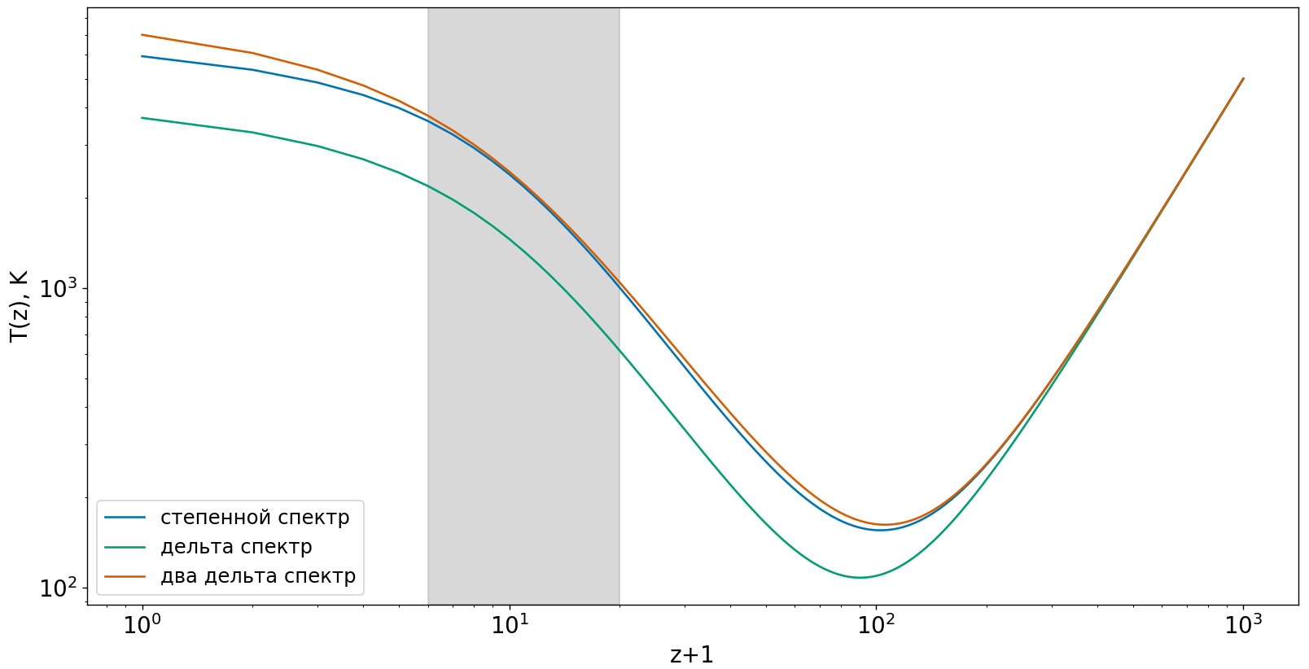


Эволюция температуры барионной материи
$$\frac{dω}{dM}$$
$$\frac{dω}{dM}$$
$$α=−1$$
$$М=5∙{10}^{16} г$$
$$M=7∙{10}^{16}г$$
$${10}^{15} ≤M≤{10}^{17}г$$
$$M=5∙{10}^{16}г$$
Notes:
Сюда добавить 3 примерных графика степенных спектров

Slide 5
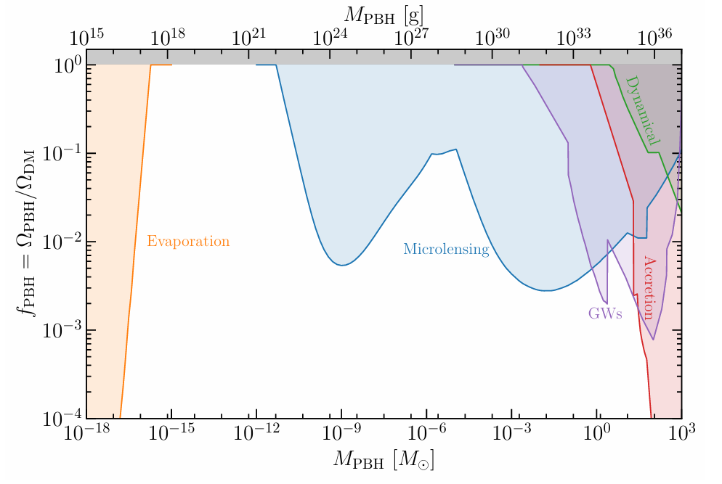
Ограничения на плотность ПЧД

Slide 6
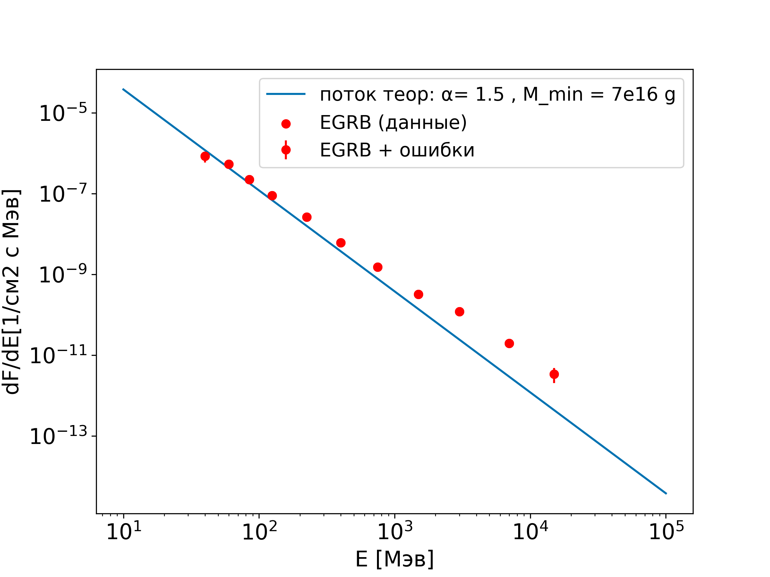
Дифференциальный поток

Slide 7
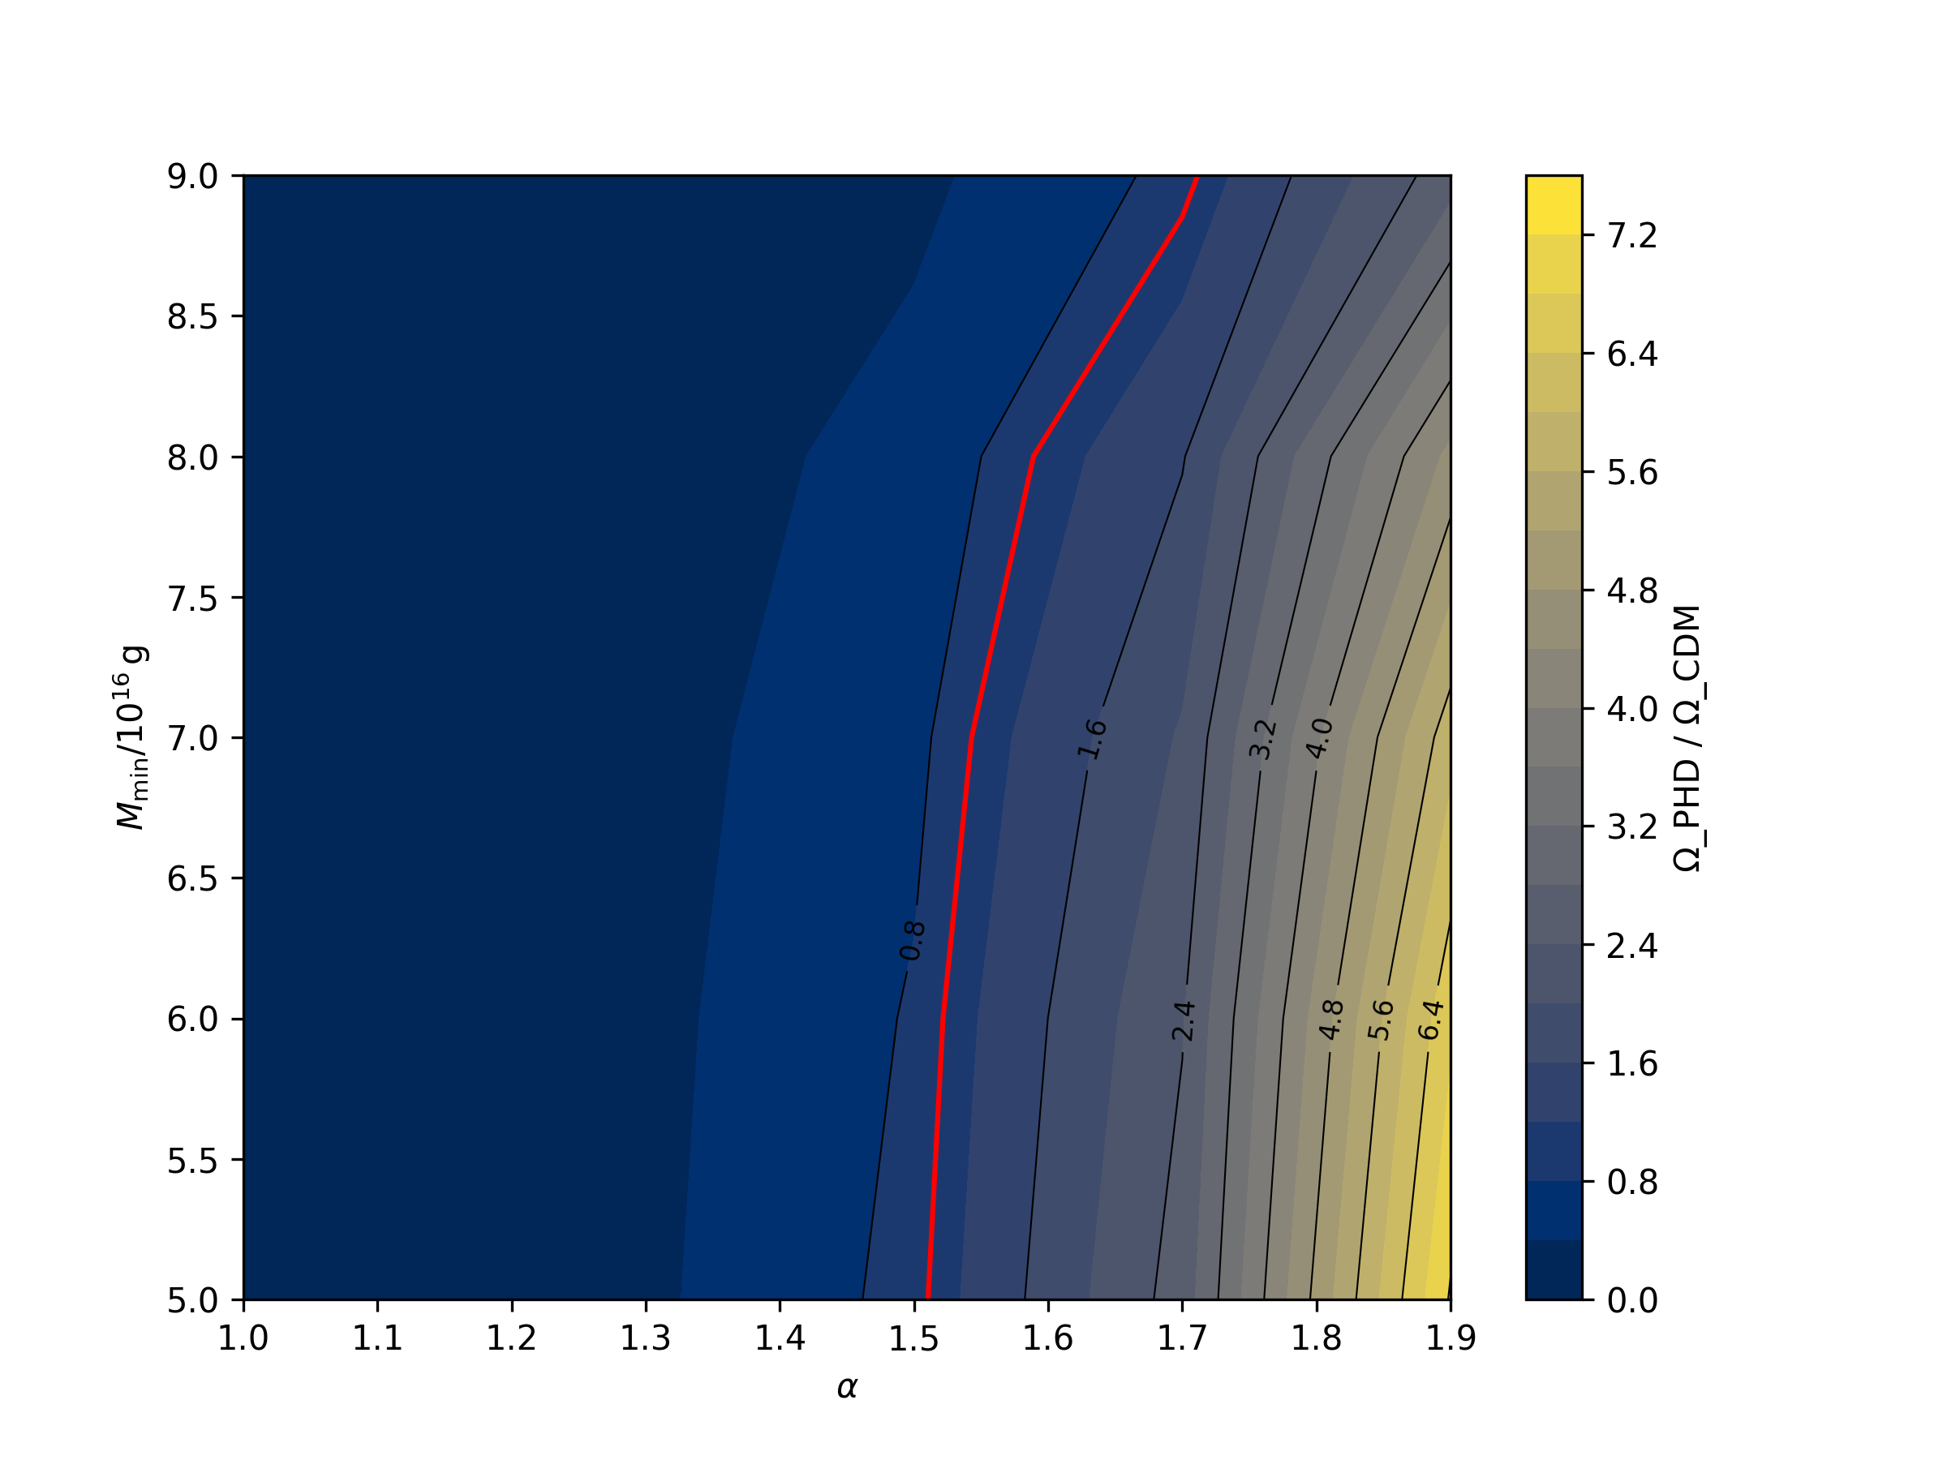
Ограничения

Slide 8
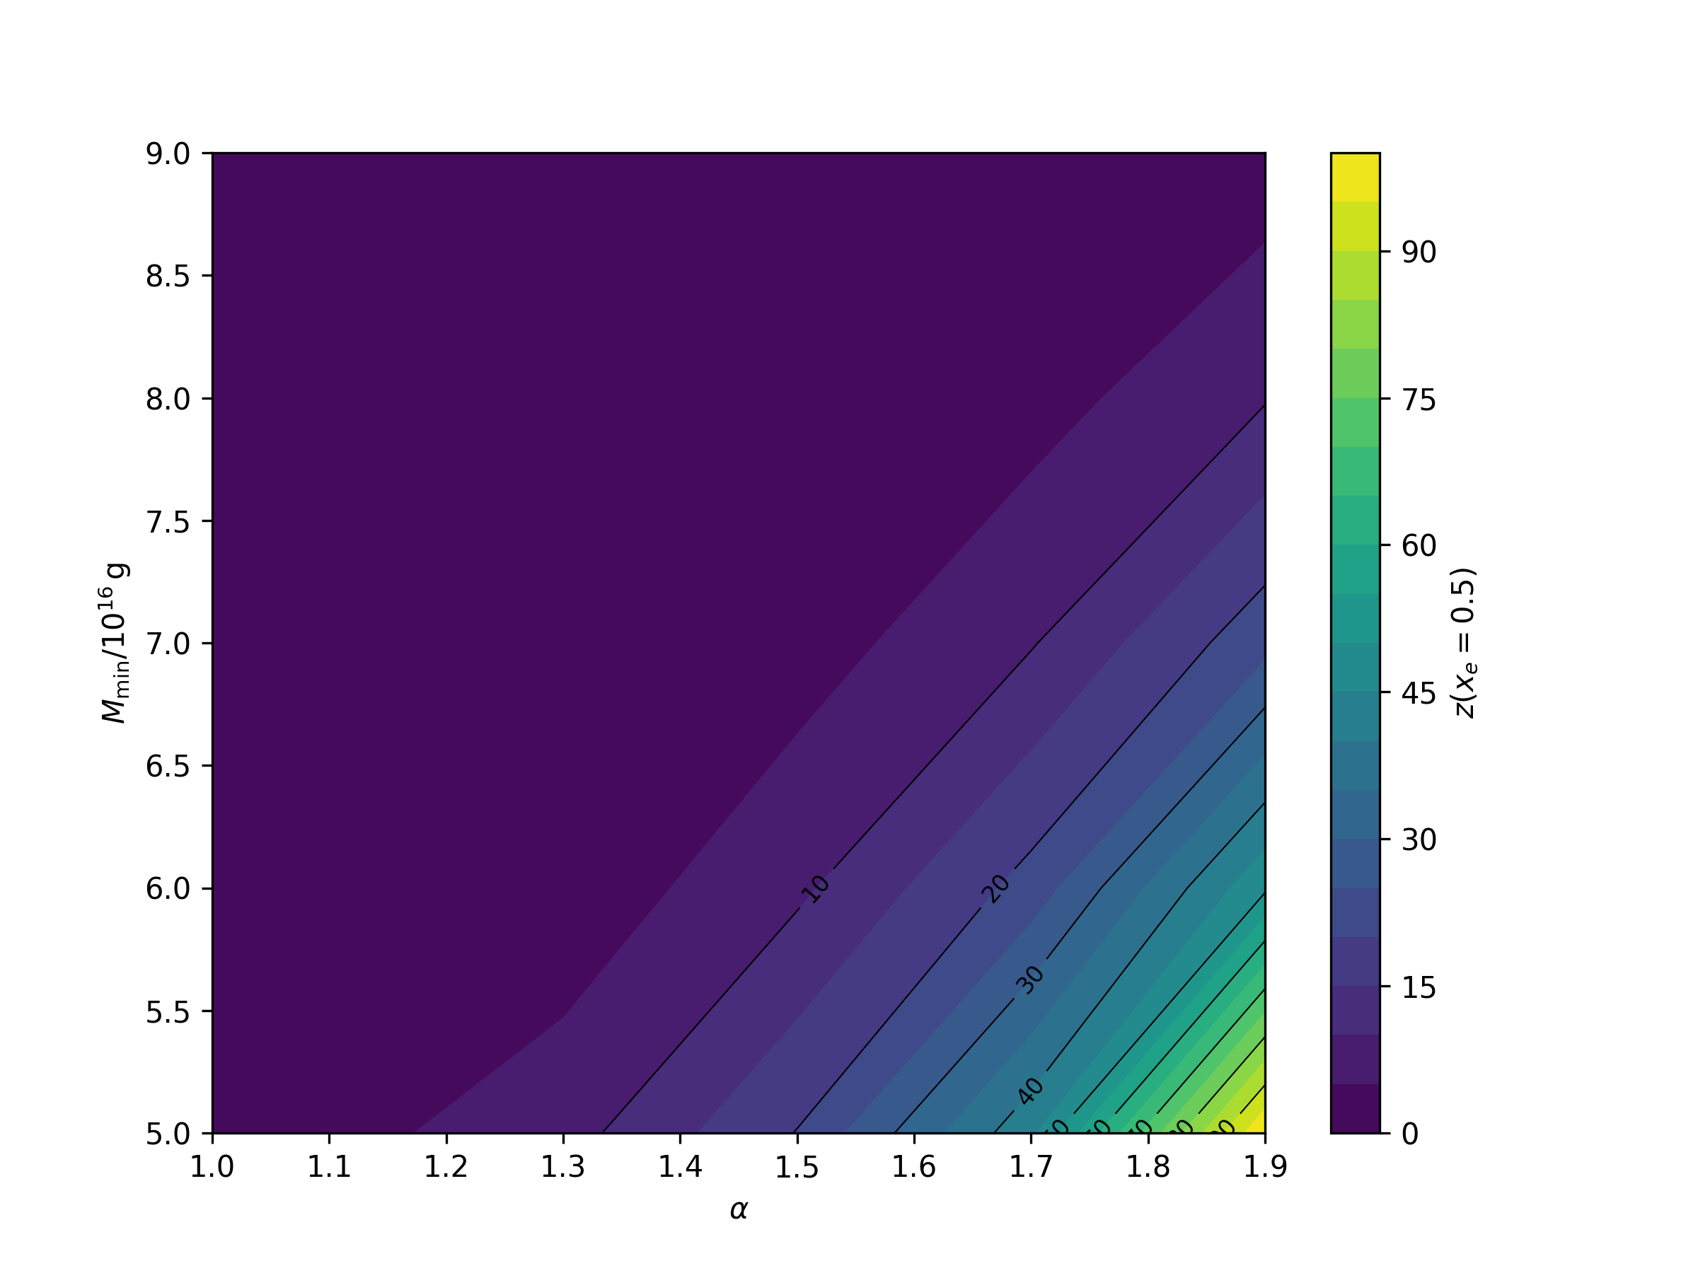
Ионизация

Slide 9
Заключение
В данной работе были рассчитаны ограничения на плотность ПЧД. Получена картина параметров, на которой можно выделить область где можно объяснить полностью скрытую массу и реионизацю, а также область где плотность ПЧД имеют верхнюю границу.

Slide 10
Список литературы
[1] K. M. Belotsky and A. A. Kirillov, J. Cosmol. Astropart. Phys. 01 (2015) 041, arXiv: 1409.8601 [astro-ph.CO].
[2] K. M. Belotsky, A. A. Kirillov, N. O. Nazarova and S. G. Rubin, J. Cosmol. Astropart. Phys. 02 (2017) 063, arXiv: 1702.06338 [astro-ph.CO].
[3] B. J. Carr, K. Kohri, Y. Sendouda and J. Yokoyama, Prog. Part. Nucl. Phys. 118 (2021) 103847, arXiv:2002.12778 [astro-ph.CO].
[4] B. J. Carr and A. M. Green, arXiv e-prints (2024), arXiv:2406.05736 [astro-ph.CO].

